Slide 1
智能信息
1998MIT提出互联网
2009IBM提出”智慧地球”
我国提出”智慧城市”—浙江大学信息学部 协同创新 实现功能“智慧”在城市各个环节
关键在于：
1.信息获取：传感->物联网（如视频、音频）
2.系统架构：网络、云系统、终端（采集终端、人机交互界面）、智能信息处理
3.智能处理
固网通信：光纤、电缆
无线网：GPRS\COMA\3G\WiMAX\WLAN,
wifi,以太网,RS232/422/485,USB,UART…
嵌入式处理器
DSP处理器
FPGA
CPU
相互通信通道
前向通道
核心处理器
后向通道
物理量，化学量--传感器=>低通滤波器
=>抗混叠
=>A/D
=>D/A
=>I/O限制
=>指引器
人机交互
LCD显示、KEY,MOUSE

Slide 2
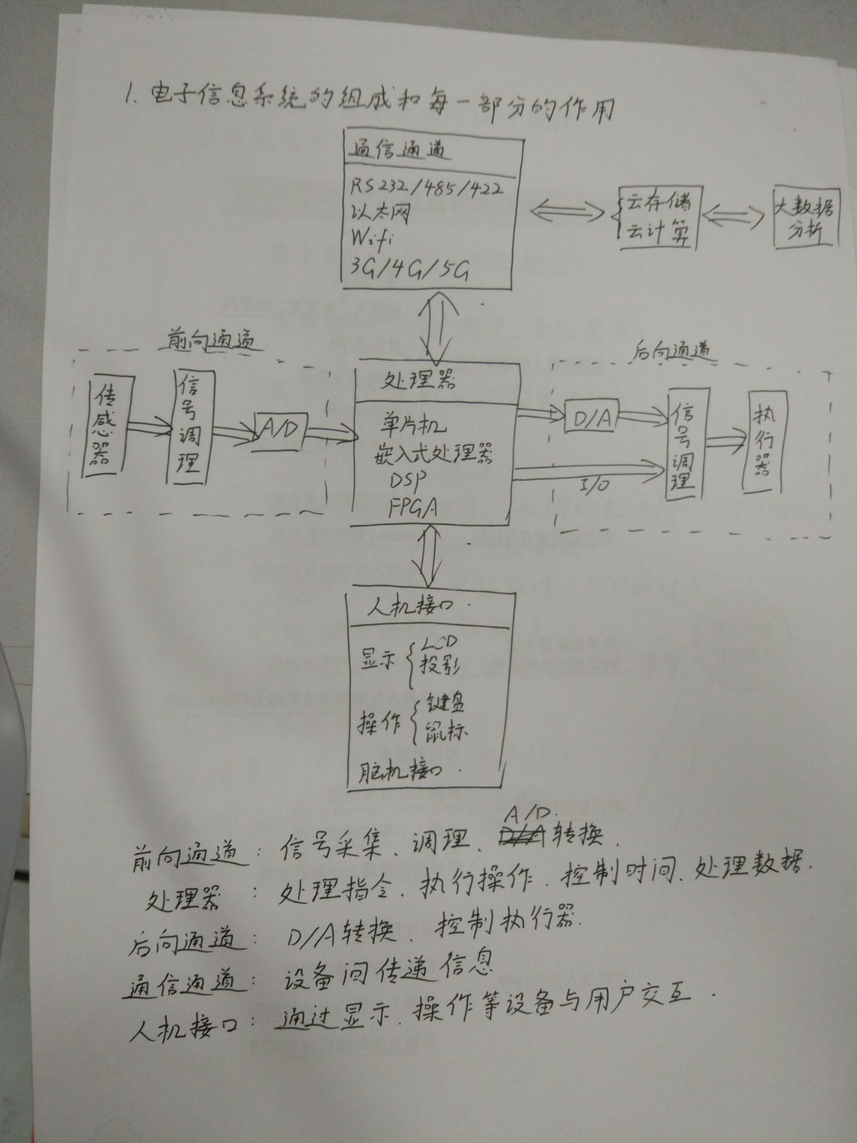

Slide 3
实时算法
数据管理
人机接口
通信
多核嵌入式处理器
算法软件
DSP1处理器
DSPn处理器
ADI:Tiger Shark
TI
应用软件
图形图像
->算法（加速）
GPU
嵌入式OS
嵌入式处理器
接口&算法
FPGA
FPGA
32数据线
32地址线
20+-控制线
设计PCB难
……
……
串行总线
嵌入式处理器：
PowerPC系列：IBM 405，Freescale公司 850/860/8260
[还有Freescale公司 dragon ball系列的IMX 21/27/31]
MIPS系列：AMD Au1200/IDT 网状结构、多核交互
ARM系列：消费类市场、价格低、低耗 –M代替传统-R性能稍高-A面向高端
并行总线
大端、小端存储
PCIE
以太网
嵌入式操作系统：
RTOS（实时操作系统）：WindRiver公司 VxWorks（军工）
集成系统公司 PSOS（工业）[后来PSOS并入Vxworks]
非RTOS：Embedded Linux，MontaVista公司[（opensource，但收费）]
WinCE等。[（不开源，对每一台使用的机子都收费）]
Embedded Linux和VxWorks对全系列的嵌入式cpu都有产品。

Slide 4
1.系统需求分析 以STB机顶盒为例：
大批量生产/成本敏感（消费类电子）
功能需求：一路1080P30 视频播放；有线/天线 联网；扩展硬盘存储功能；遥控器手势遥控
==>需求分析详细展开
2.系统概要设计
H/W：以TI公司的DM6467处理器为核心 —硬件原理框图（外围芯片造型定义）
视频方面：1080p30 H264解码播放 DM6467 VICP加速单元
手势遥控：camera输入在DSP上进行视频分析
S/W：ARM9核上跑嵌入式LINUX+APP S/W --软件流程分析
H/W与S/W协同设计
3.系统详细设计
建立研发team产品线→产品经理
（3人）H/W：原理图、PCB（结构、生产线自动测试、产品防护、PCB自动焊接）
（2人）S/W：详细方案分析设计（大量分析设计文档）、编码（规范标准）、可维护
（5人）算法：优化详细设计、DSP软件编码实现、FPGA【汇编优化】
（2人）结构 测试：单元测试+系统测试
4.系统测试
系统测试→buglist 研发→修bug
5.生产、试验布局
小批量试验局：修改SPEC、出现bug
大批量生产：采购供应、控制质量→在线产品测试

Slide 5
简述电子信息系统分析设计过程。
  系统需求分析
    可行性研究（可行性报告）
    需求导出和分析（系统模型）
    需求描述（用户需求、系统需求）
    需求有效性验证（需求文档）
  系统概要设计
划分子系统和模块，描述他们的功能、之间的联系
  系统详细设计
硬件（选型、电路设计、PCB设计）
软件（编程语言、驱动、框架）
算法（质量、计算量、延时、带宽）
  系统集成与测试
  试生产（供产链、生产线）
  行业测试（3C认证等）
  批量生产
  销售

Slide 6
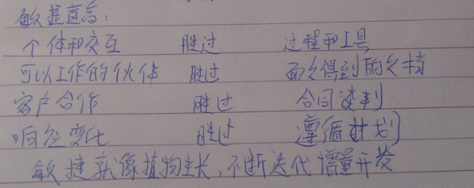
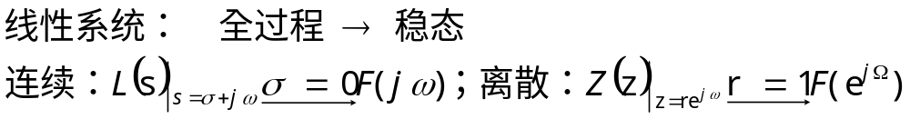
敏捷开发：
信号调理电路
H(S)
X(s)→
→ Y(s)
采样频率
FS>=2F0
x(t)
抗混叠
低通滤波器
信号调理
A/D
信息处理系统
谱分析仪 频率量程1：2：5，即为1k量程、2k量程、5k、10k……
FFT N=1024 FS=2F0 分辨率Δf=fs/N=1k/512-->除不尽，50HZ在两条谱线之间找不准
改进：FS=2.56F0 Δf=1/400fo
Ps: 实际的抗混叠滤波器都是非理想的 2.56可以容忍对截止频率fo附近误差

Slide 7
差模干扰：信号Vin和干扰信号Vn以串联方式输入给系统
x(t)
+
系
统
x(t)
+
系
统
+
x(t)
-
-
xN(t)
-
xN(t)
xN(t)
非对称系统中，共模干扰会转化成差模干扰
共模干扰：干扰信号Vn同时作用在系统输入的正负端
+
如何抑制：一般在电路中不用运放做第一级，而是用测量放大器作为第一级，抑制共模干扰。
-
-
-
+
对称系统抑制共模干扰
集成测量放大器：AD521;AD467
+

Slide 8
简述程控放大器的工作原理与在电子系统中的应用
作用：输入信号变化范围较大时，A/D有一个信号输入范围，需要程控放大器调整到A/D的输入范围。
原理：改变等效的Rf来改变放大倍数。
程控
放大器
……
+
程控
放大器
信号→
A/D
sys
-
x(t)
y(t)
Vop
8V
+5V
-5V
电平转换
4
0
5
1
实际应用：
1、确定Vo在A/D线性度好的区域值内
2、在缺省Avo时预采样Vin一次（如Avo=1）与目标值比较一下，这样调整下一次的放大倍数以达到目标值。
3、计算出需要设置的Av值（期望值）。
在现场要系统自适应地调整放大倍数，而不是手动拨开关来调放大倍数。程控放大器就能适应这个要求。
处理器
……
Vs-
+
-

Slide 9
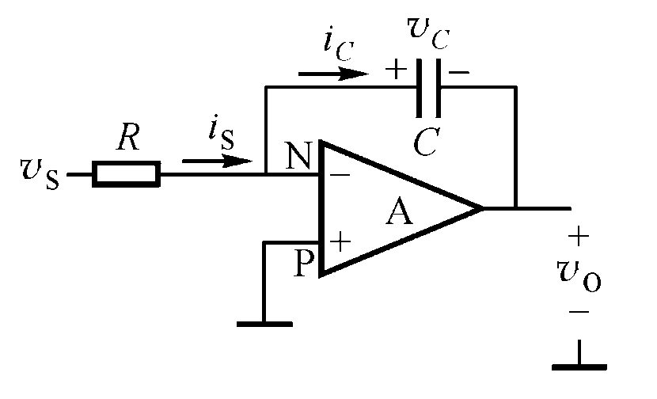
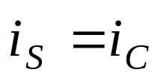
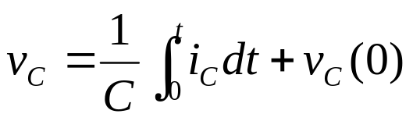
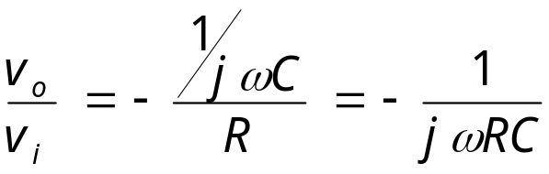
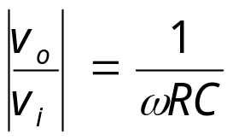
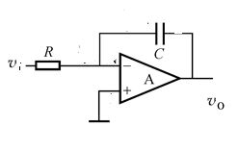
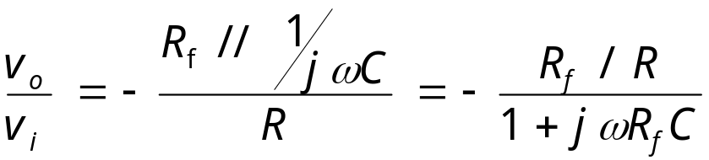
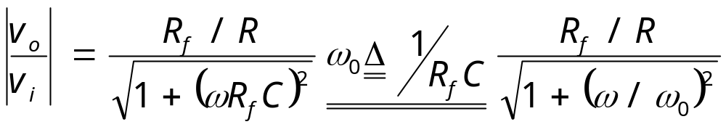
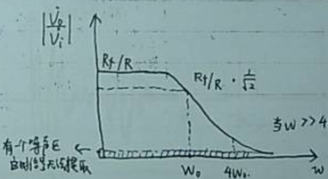
理论上
积分
网络
工程上
Rf
w=0，直流；
w>3w₀，理想积分网络；
w>1000w₀，大幅度衰减
wo
3wo

Slide 10
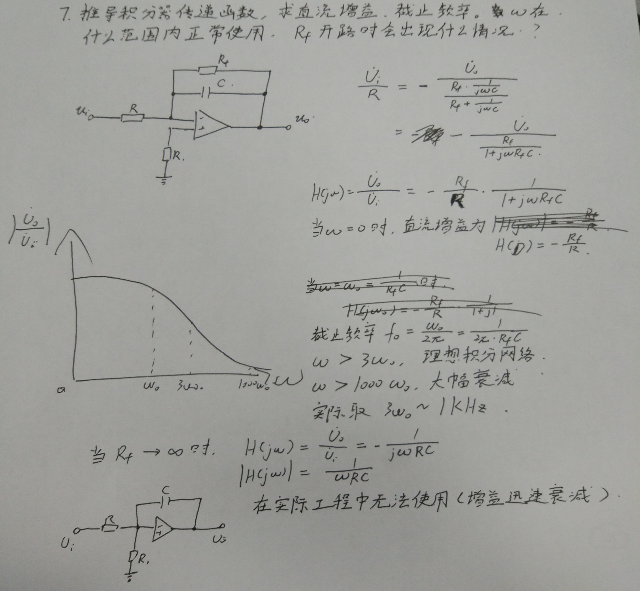

Slide 11
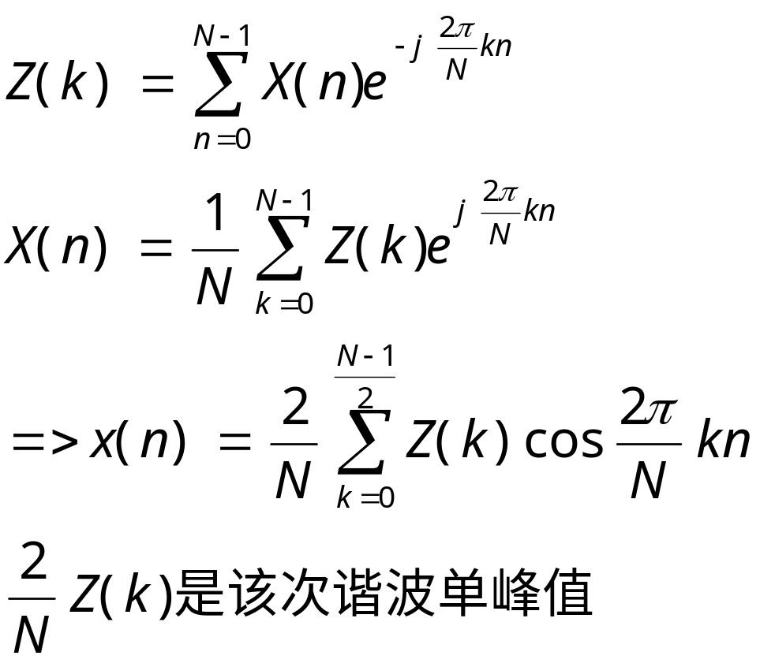
关于方波
N=1024
t
1 3 5 7 ...

Slide 12
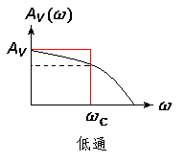
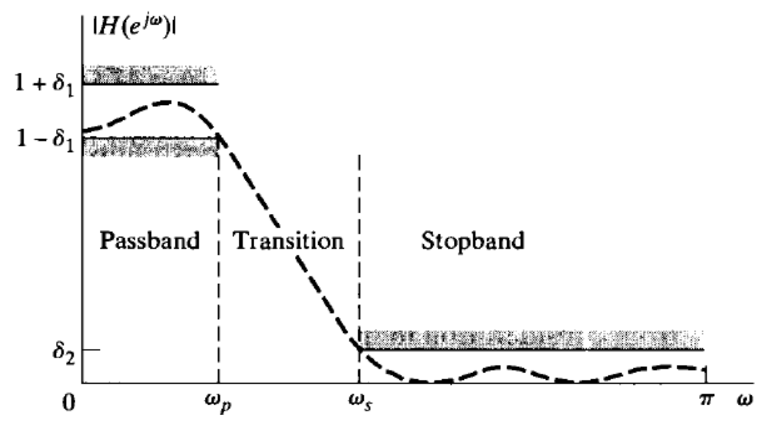
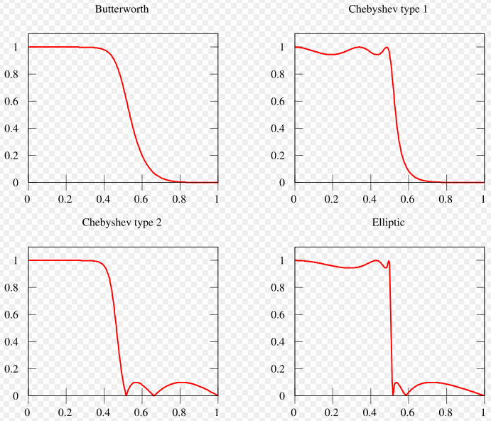
低通滤波器
0<w<wp 通带
Wp<w<ws过渡带
W>ws阻带
1）巴特沃斯。H(s)全极点无零点，通带、过渡带和阻带是单调变化的。
2）切比雪夫。H(s)是全极点函数，通带波动，阻带是单调变化的。
3）反切比雪夫。H(s)是非全极点函数，通带单调变化，阻带波动。
4）椭圆函数。H(s)是非全极点函数，通带和阻带波动。
5）贝塞尔。H(s)是全极点函数，通带和阻带是单调变化的。
过度带长度：宽5,1,2,3,4窄
/_He^jw线性度随之变差→信号畸变

Slide 13
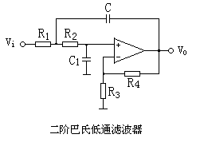
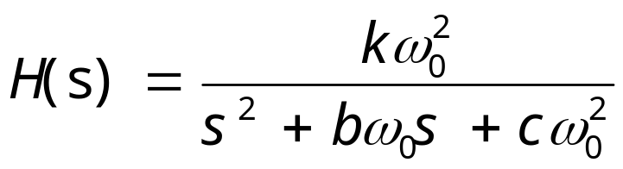
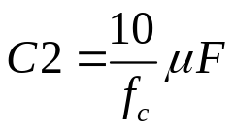
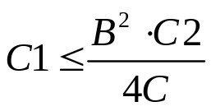
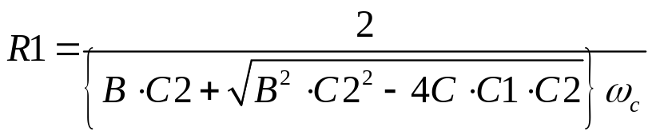
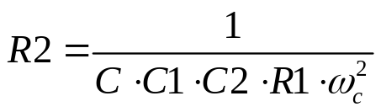
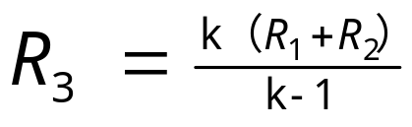

有源滤波器设计
  a) 选择阶数N，直流增益u，截频w0=2pi*f0和函数类型。
  b) 查手册可以得到每个2阶/1阶单元的B、C
  c) 计算出每个2阶/1阶单元的C1、C2和R1－R4。
  d) 用Pspice仿真，最终确定每个单元的C1、C2和R1－R4。（计算出的电容电阻可能没有这样的电容电阻，要调整）
  e) 制作电路/调试电路（用扫频的方法）

Slide 14
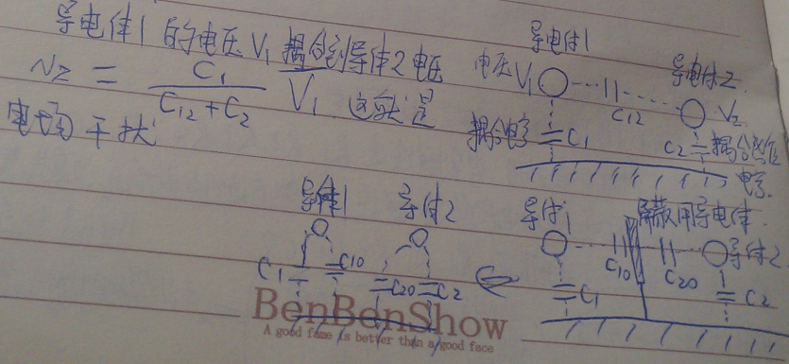
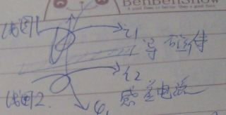
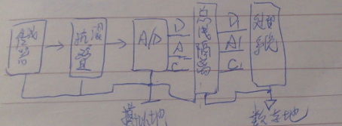
系统干扰的途径以及抑制方法：
1、空间干扰：
电场干扰
抑制方法：加导体进行接地屏蔽。
（在系统上，常采用塑壳上喷金属漆的方法）。
电磁干扰
抑制方法：要用既导电又导磁的材料进行屏蔽。
2、过程通道干扰：前向通道：模拟信号，脉冲信号。
后向通道：模拟信号，脉冲信号。
互相通信通道：脉冲信号。
抑制方法：模拟信号抑制：模拟信号隔离采用隔离放大器。
A/D后或D/A前数据信号侧进行脉冲信号隔离（总线隔离）。
3、UPS电源（不间断供电电源）一旦电网断电
UPS能够保证相位不畸变地代替电网供电。
备用电源（不一定能保证相位无畸变）。

Slide 15
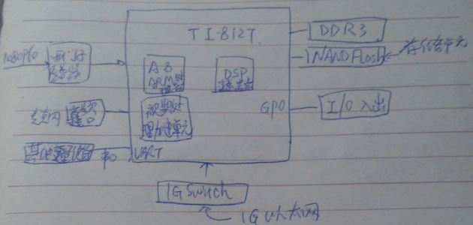
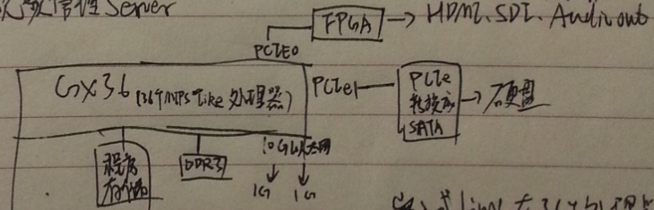
1.视频处理单元&加速单元：
自动曝光、白平衡、自动聚焦；H264实时编码，音频实时编码。
2.视频分析在DSP上的实现。
3.ARM上嵌入式LINUX上的实现应用软件。
Server实现的主要功能：
1.IPC设备管理和参数设置；
2.IP5AW存储管理；
3.实况的调度；
4.VOD回放点播；
5.实现解码播出。

Slide 16
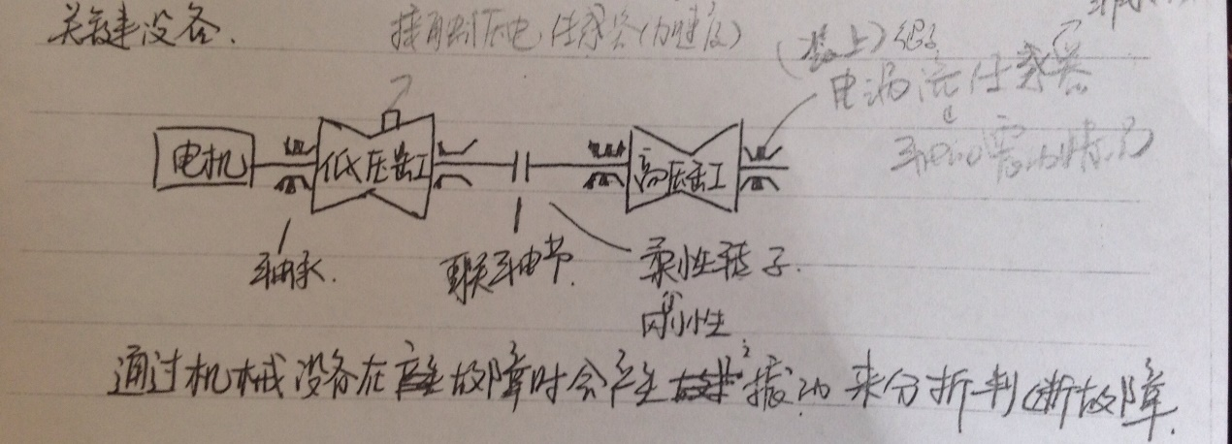
大型旋转机械的故障诊断系统设计要点。
（接触）压电加速度传感器：不容易受电磁场干扰，复杂现场能获得较高信噪比，但频率范围小，一般测量非转动部件如轴承、机壳；
（非接触）电涡流振动传感器：精度高，寿命长，非接触测量，一般测量机组的振动信号；

Slide 17
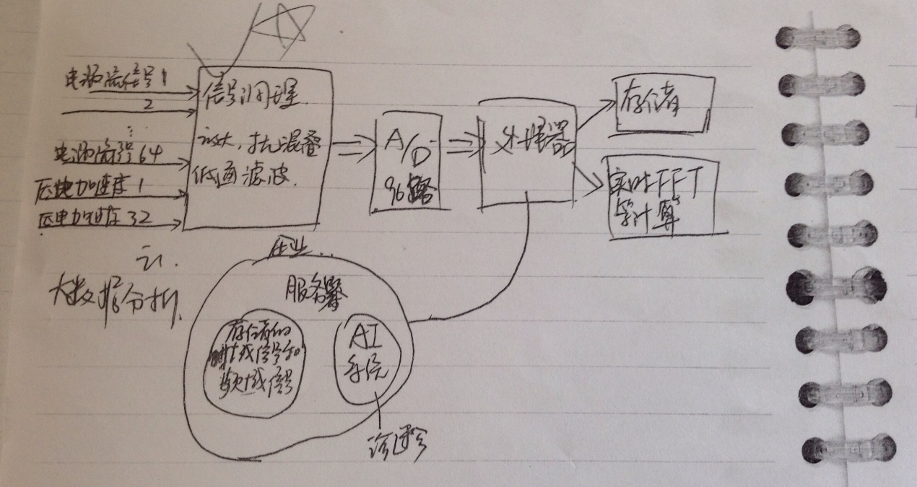

Slide 18
大数据四个特点
Volume：体量大
Variety：类型多
Value：价值密度低
Velocity：处理速度快

